Slide 1
saison 3 Unité 1 (3)
法语老师：石冠华

Slide 2
Quel avenir pour le littoral français ?

Slide 3
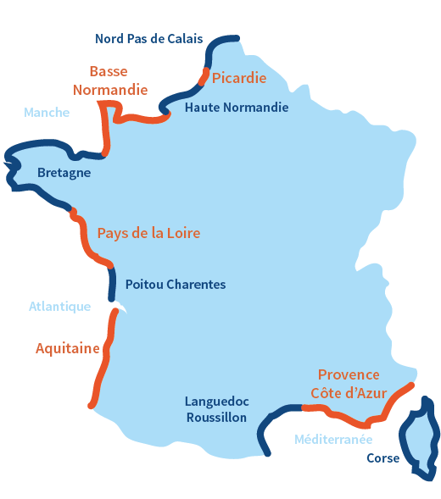
le littoral

Slide 4

结合课本听力5

Slide 5
Et si demain, les cartes postales du littoral français devenaient des images d'Épinal ? On n'en est pas si loin ! Plus de 1 700 kilomètres de plages et de côtes sont en effet victimes aujourd'hui de l'érosion marine.
si+l'imparfait 表达一个动作的假设或表示该动作是不真实的。
ex:
Si nous avions une voiture, nous pourrions aller visiter les châteaux de la Loire.
Si j'étais plus jeune!

Slide 6
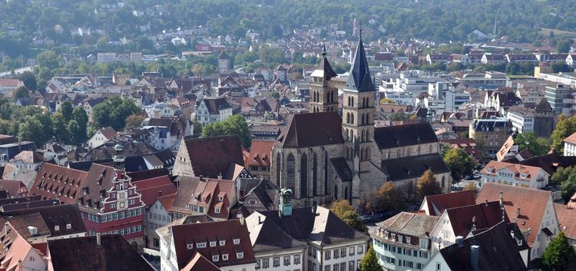
Épinal est une ville française située en Lorraine. La ville est d'abord connue pour son Imagerie

Slide 7
Pas moins d'un quart du littoral français est concerné. Un phénomène qui menace à terme la survie de nombreux bords de mer. On parle de 50% du littoral soumis à l'érosion, du Nord-Pas-de-Calais à l'Aquitaine en passant par le Poitou-Charentes, sans oublier les falaises calcaires de Normandie.
menacer +n. 威胁
à terme:在一定时期
à court/ moyen/ long terme
在短期/中期/长期
soumettre+n. 使服从
passer par: 经过

Slide 8
Le danger est encore plus présent à l'arrivée de l'automne, saison propice aux tempêtes fréquentes qui réduisent la taille des plages. Il ne s'agit pas seulement des paysages français réputés pour leur attrait touristique, mais également des habitants qui les peuplent.
（être) réputé,e pour:因...而知名

Slide 9
Sur la côte basque, on parle de quelque 400 habitations qui dispaîtront totalement d'ici 30 ans. Bref, un bilan dont on ne sait que faire. Alors, quelle alternative, si ce n'est celle d'accueillir les populations à l'intérieur des terres ?...au risque, ne nous y trompons pas, de voir disparaître champs, vallées, forêts et montages que la France a su préserver jusqu'ici.
basque 地区，法国西班牙交界
quelque: adv. 大约，只修饰数词
d'ici+ 时间 ：时间之内
au risque de+v.inf:有...的危险，冒...的风险
se tromper：弄错

Slide 10
MERCI BEAUCOUP

